Slide 1


O G.E.A.R – GRUPO DE ESTUDOS APLICADOS À ROBÓTICA APRESENTA:

Slide 2
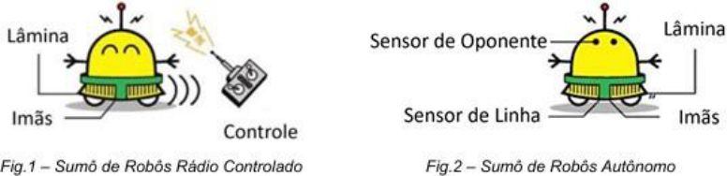
I. INTRODUÇÃO
O GEAR - Grupo de Estudos Aplicados à Robótica, neste ano de 2025 anuncia a Terceira
Edição do Torneio de Mini Robôs Sumô, um torneio interno que busca promover a criatividade,
inovação, colaboração e uma experiência de combate no campo da robótica.
Os Robôs Sumô fazem parte de uma categoria de competição de robótica que simula o
esporte nacional japonês de luta livre, o Sumô 相撲. O sumô de robôs tem dois tipos de robôs:
Rádio Controlado (RC) e Autônomo (Auto). O primeiro é controlado por um operador através
de um sistema de controle por rádio e o segundo tipo é operado autonomamente por um
programa carregado em seu sistema.
II. OBJETIVOS
1.
Incentivar a criatividade e inovação no desenvolvimento de robôs;
2.
Fomentar o trabalho em equipe e a troca de conhecimento;
3.
Proporcionar um ambiente de aprendizado prático e desafios tecnológicos através de
uma competição saudável, preparando os participantes para representar e disputar em
nome do GEAR em outras diversas competições que surgirão adiante.
III. PÚBLICO-ALVO
O Torneio de Mini Robôs Sumô 2025 é destinado aos veteranos e novos integrantes do GEAR
– Grupo de Estudos Aplicados à Robótica.

Slide 3
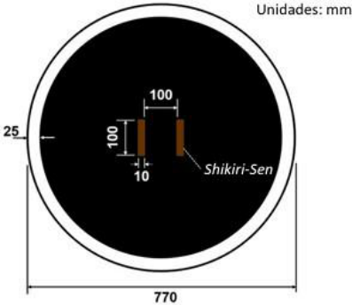

IV. MODALIDADE DA COMPETIÇÃO
Objetivo: Os robôs devem empurrar o adversário para fora da arena circular.
Regras gerais: Arena será composta por uma placa de madeira circular de 77cm de diâmetro
, tendo duas linhas marrons com uma largura de 1cm e um comprimento de 10cm. Cada linha
estará localizada a 5cm à direita e à esquerda do centro da arena. E, por fim, uma linha branca
circular de 2,5cm de largura, do interior para a linha externa da arena.
Peso máximo do robô: 500g;
Dimensões: 10 cm x 10 cm, sem limite de altura.
Os robôs devem ser controlados.
ESPECIFICAÇÃO DOS ROBÔS SUMÔS:
•
Interferência: Dispositivos que interfiram são proibidos;
•
Substâncias proibidas: Uso de líquidos, gases, substâncias inflamáveis ou dispositivos
de projeção é estritamente proibido;
•
Proteção de quinas: Todas as quinas afiadas devem ser protegidas antes da luta. A
remoção das proteções só será permitida após o início da partida;
•
Expansão: Durante a partida os robôs podem se expandir, desde que não se separem
fisicamente. Caso contrário, serão automaticamente desclassificados;
•
Medidas de Prevenção de Incêndio: Para evitar sobrecorrente para a bateria,
equipamentos de segurança como fusíveis, poli-switch e bloqueio interno dentro do
circuito devem ser utilizados;

Slide 4
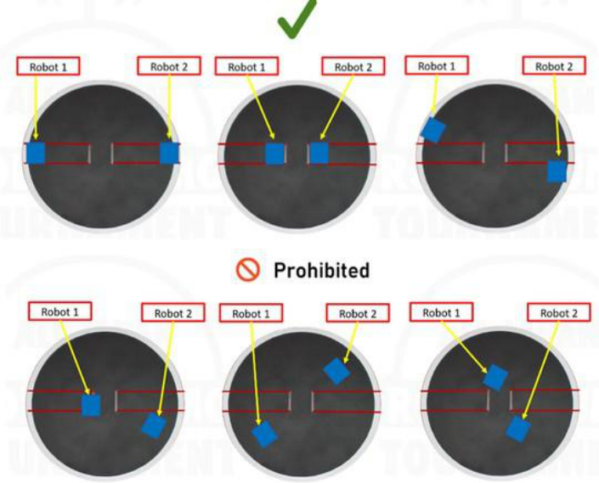
•
Quaisquer componentes que possam arranhar ou causar danos à superfície da arena
serão proibidos;
•
Os robôs não podem conter dispositivos de ignição;
•
Os robôs não podem conter dispositivos de tiro ou arremesso;
•
Os robôs não podem conter peças que fixem o robô na superfície da arena e impeçam
que ele se mova, como ventosas, cola etc.
V. RODADAS DA COMPETIÇÃO
Quando o juiz indicar, os robôs devem ser colocados na arena ao mesmo tempo. Depois de
colocar o robô, o competidor deve se afastar da arena.
As equipes se enfrentarão em duelos, com o robô vencedor (aquele que derrubar o adversário
da arena primeiro) avançando para a próxima rodada.
•
Como regra básica, o tempo de partida será baseado em três rounds com 1 minuto de
duração cada, 3 minutos no total;
•
Nenhuma manutenção mecânica, inclusão e/ou troca de peças e bateria, é permitida
após os robôs se apresentarem na arena até que a partida termine;
•
Nenhuma parte ou peça que se desprenda do robô poderá ser novamente colocada
durante a partida;
•
O intervalo entre os rounds é de no máximo 30 segundos;
•
Os robôs deverão permanecer todo o tempo visíveis para o juiz;
•
Os robôs do tipo Rádio Controlado iniciam a partida com um som eletrônico padrão.
Posicionamento dos robôs:

Slide 5
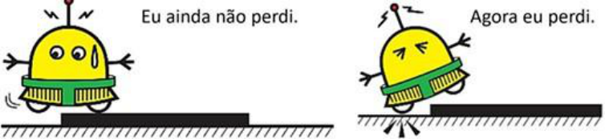
O torneio será disputado em formato de chaveamento, onde as equipes serão divididas em
confrontos diretos, com a vitória sendo determinada por uma melhor de 3 lutas. O critério de
desempate segue o padrão abaixo:
•
Vitória (Win): +3 pontos
•
Empate (Draw): 1 ponto
•
Derrota (Lose): 0 ponto
Cada confronto será realizado entre duas equipes que competirão em três lutas. A equipe que
vencer duas das três lutas será declarada vencedora do confronto, recebendo 3 pontos na
tabela de pontuação. No caso de empate, ambas as equipes receberão 1 ponto, e na derrota,
a equipe não acumula pontos.
Chaveamento de Confrontos
Os confrontos serão realizados da seguinte maneira, com as equipes se enfrentando conforme
a tabela de resultados:
•
Rodada 1: Equipe 1 vs Equipe 2, Equipe 3 vs Equipe 4
•
Rodada 2: A cada rodada, o vencedor da primeira partida enfrentará o vencedor da
segunda.
Esses confrontos seguirão até que o torneio determine as posições finais.
VI. AVALIAÇÃO E CRITÉRIOS DE VITÓRIA
O critério de vitória será definido considerando o primeiro robô que empurrar o adversário
para fora da arena, sendo esse o vencedor. Em caso de queda conjunta e/ou outra situação
não convencional, a equipe de avaliadores utilizará outros critérios para definir o vencedor
(desgaste, vantagem de peso etc.).
•
Como regra básica, o tempo de partida será baseado em três rounds com 1 minuto de
duração cada, 3 minutos no total, e o time que ganhar dois pontos primeiro durante o
tempo de partida será considerado o vencedor.
•
Se apenas um ponto tiver sido ganho até o final do tempo de partida, o time que ganhou
o ponto será considerado o vencedor.
Se surgir uma das seguintes situações, o competidor receberá um ponto:
•
Seu robô faz o robô do oponente tocar qualquer parte fora da arena legalmente. O
robô do oponente toca qualquer parte fora da arena por qualquer motivo.

Slide 6

•
Seu robô tem a iniciativa do ataque e conduz o robô do oponente para fora do Dohyo,
mesmo que seu robô toque primeiro qualquer parte de fora da arena.
•
Uma ou mais rodas do robô oponente saem da borda da arena, e o juiz conta até 3 e
ele não pode retornar a arena. Essa condição deve ser considerada se persistir pelo
tempo determinado com ou sem interferência do robô oponente.
•
Os juízes decidem que o robô do competidor é mais predominante que o do oponente,
levando em consideração de maneira abrangente a estratégia, os movimentos e as
habilidades dos dois robôs
Se surgir uma das seguintes situações, a partida será suspensa e a revanche será
realizada:
•
Ambos os robôs estão em estado de contato um com o outro e ficam incapazes de se
mover, não apresentam movimentação expressiva ou estão correndo na mesma órbita;
mesmo depois que o juiz conta até 3 e a situação não muda.
•
Ambos os robôs tocam simultaneamente ou ao mesmo tempo em qualquer parte fora
da arena.
•
Os juízes decidem que é impossível determinar o vencedor.
VII. PREMIAÇÃO
O robô campeão será selecionado para representar o GEAR na ROBOCORE EXPERIENCE
2026 , que ocorre durante a Campus Party Brasil. A equipe receberá um troféu exclusivo para
o 1° lugar da competição e certificados;
Medalhas e certificados para o 2° lugar e 3° lugar.
VIII. CONDUTA E ÉTICA
São proibidos os seguintes comportamentos durante a competição:
•
Sabotagem;
•
Desrespeito;
•
Agressão verbal e/ou física.
O descumprimento de qualquer das regras supracitadas resultará na desclassificação imediata
da equipe infratora.
IX. LOCAL, DATA E HORÁRIOS
O torneio será realizado no FabLab* da Escola Superior de Tecnologia.
O evento ocorrerá no dia 05 de dezembro, tendo início às 19h*.
*Horário e local estão sujeitos a alteração.
Realização:

